Slide 1
CSS3新属性-过渡
Transition
通过过渡transition，可以让web前端开发人员不需要javascript就可以实现简单的动画交互效果。
通常，CSS的属性值的改变都是立即更新的，即从旧值立即改变到新值，而CSS的Transition属性则提供了
方法帮助实现CSS属性值的平滑转换。
小米官网例子：购物车弹出效果
/*在此写一个购物车下拉的效果*/

Slide 2
Transition—过渡的四个值
transition-property——定义需要过渡的属性
transition-duration——定义过渡的持续时间
transition-timing-function——定义过渡的方式函数
transition-delay——定义过渡开始的时间

Slide 3
定义需要过渡的属性——transition-property
transition-property
值: none | all | <transition-property>[,<transition-property>]*
初始值: all
应用于: 所有元素
继承性: 无
TIPS：
如果属性列表中存在不认识的属性或者不支持动态效果的属性，在实际场景中会忽略这些属性，
其它支持动态效果的属性任然会正常生效，多个属性可以用逗号分隔。
如果一个属性被指定了多次（例如指定了自身后，又指定了all），那么只有最后指定的那次会生效。

Slide 4
支持transition-property的常用属性

Slide 5
定义过渡时间的长度——transition-duration
transition-duration
初始值为0s，该属性的单位是秒s或毫秒ms，不可设置为负数，必须要单位s或者ms。
当这个数设置为单值的时候，即表示所有的过渡属性都使用这个时间，该值为多值的
时候，过渡属性按照顺序对应持续时间。
div {
transition-property: opacity;
transition-duration: 2s;
}
div {
transition-property: opacity, left;
transition-duration: 2s, 4s;
}

Slide 6
transition-duration——注意事项
可能存在不同的属性具有不同长度的属性值，这时将以transition-property属性的值长度为基准。如果其
它属性的值长度大于了transition-property属性的值长度，超出的值将被忽略；如果其它属性的值长度小于了
transition-property属性的值长度，则会重复使用属性的值。忽略和重复使用都不会影响属性计算的值。
div {
transition-property: opacity, left, top, width;
transition-duration: 2s, 1s;
}
上面的例子定义了四个过渡属性和两个周期时间，这样'opacity'将对应2秒，'left'将对应1秒，'top'将对应2秒，
'width'将对应1秒。

Slide 7
transition-duration——注意事项
“前进”和“反向”
过渡的中断
div {
transition: background-color linear 1s;
background: blue;
}
div:hover {
background-color: green;
transition-duration: 5s;
}
div {
transition-property: width;
transition-duration: 10s;
width: 100px;
}
div:hover {
width: 400px;
这样当元素div进入:hover状态时，transition-duration的值将为2秒，也就是background属性从blue变化到green将经历5秒；相反，当元素div离开:hover状态时，background属性从green变化到blue则只需要1秒。
当过渡的过程中，元素的属性值被设置到了原始值，则过渡被中断。例如当hover效果应用到元素时，过渡的过程中hover效果消失（鼠标移开）。在这种情况下，新的过渡将在已经经历的过渡的基础上取反。

Slide 8
定义过渡的方式函数——transition-timing-function
steps(para1, para2)
cubic Bézier curve
steps函数需要两个参数，第一个参数指定间隔的数量，
必须为整数。
第二个参数是可选的，为'start'或者'end'，
用于指定在间隔内值的改变是发生在开始还是结束。
如果第二个参数被忽略，则使用默认值'end'。
cubic Bézier curve通过四个控制点来定义，P0到P3。
P0和P3总是设置到(0,0)和(1,1)。
transition-timing-function属性用于指定P1和P2的值。
值通过使用cubic-bezier函数指定，在cubic-bezier函数中，
P1和P2都需要指定X和Y值。

Slide 9
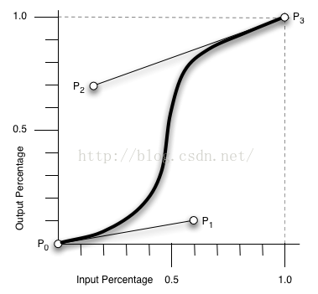
transition-timing-function-表现函数之贝塞尔曲线
其中p0表示(0,0)，p3表示(1,1)。而<transition-timing-function>就是通
过确定p1(x1,y1)和p2(x2,y2)的值来确定的
x1,y1,x2,y2都是0到1的值(包括0和1)
ease: 开始和结束慢，中间快。相当于cubic-bezier(0.25,0.1,0.25,1)
linear: 匀速。相当于cubic-bezier(0,0,1,1)
ease-in: 开始慢。相当于cubic-bezier(0.42,0,1,1)
ease-out: 结束慢。相当于cubic-bezier(0,0,0.58,1)
ease-in-out: 和ease类似，但比ease幅度大。相当于cubic-bezier(0.42,0,0.58,1)
step-start: 直接位于结束处。相当于steps(1,start)
step-end: 位于开始处经过时间间隔后结束。相当于steps(1,end)

Slide 10
定义过渡开始的时间——transition-delay
transition-delay属性定义了过渡什么时候开始，属性值为‘0s’表示过渡将在值发生改变时立即执行，否则，过渡将在
指定时间偏移后执行。
如果将transition-delay属性指定为负值，过渡仍然将在值发生改变时立即执行，但是将从指定的时间偏移点开始执
行，即，过渡将直接定位到偏移指定的某个中间点开始执行。

Slide 11
Transition—过渡的复合写法
过渡transition的这四个子属性只有<transition-duration>是必需值且不能为0。
其中，<transition-duration>和<transition-delay>都是时间。
当两个时间同时出现时，第一个是<transition-duration>，第二个是<transition-delay>
当只有一个时间时，它是<transition-duration>，而<transition-delay>为默认值0
transition的这四个子属性之间不能用逗号隔开，只能用空格隔开。
因为逗号隔开的代表不同的属性 而空格隔开的代表不同属性的四个关于过渡的子属性
transition: [<‘transition-property’> || <‘transition-duration’> || <‘transition-timing-function’> || <‘transition-delay
#test1{
transition-property: width,background;
transition-delay: 200ms;
transition-timing-function: linear;
transition-duration: 2s;
}
#test2{
transition: width 2s linear 200ms,background 2s linear 200ms; }

Slide 12
Transition—过渡的触发方式
触发方式
一般地，过渡transition的触发有三种方式
分别是伪类触发、媒体查询触发和javascript触发。
其中常用伪类触发包括:hover、:focus、:active等

Slide 13
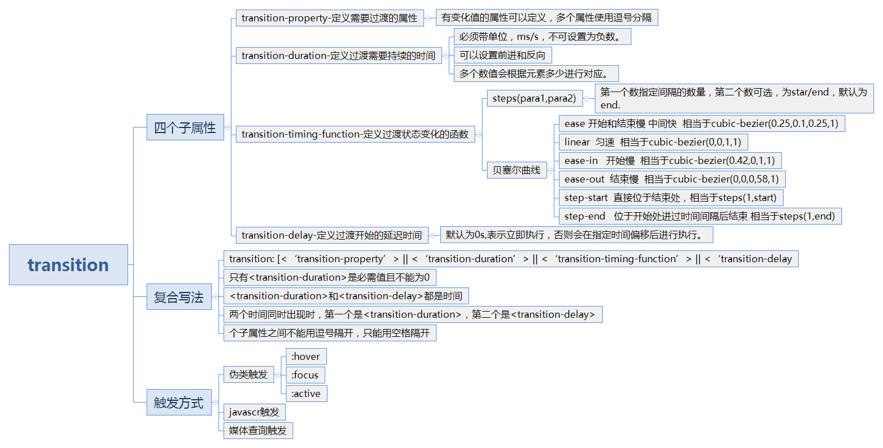
Transition-总结

